Slide 1
Szkolenie biblioteczne
dla studentów I roku
rok akademicki 2024/2025

Slide 2
Bibliotekę Politechniki Wrocławskiej tworzą:
Dział Obsługi Czytelników:
Sekcja Udostępniania Zasobów,
Sekcja Bibliotek Interdyscyplinarnych,
Sekcja Obsługi Strefy Otwartej Nauki,
Dział Magazynowania i Kontroli Zasobów
Biblioteka Cyfrowa
Dział Informacji Naukowej:
Sekcja Naukometrii,
Sekcja Dorobku Naukowego,
Oficyna Wydawnicza Politechniki Wrocławskiej
Zespół Administracyjno-techniczny
Dział Gromadzenia Zasobów

Slide 3
Wypożyczalnia i Czytelnia Główna
A-1, pok. 307/307A
Wypożyczalnia i Czytelnia Beletrystyczna
A-1, pok. 308
Mapa Bibliotek PWr
Biblioteki Interdyscyplinarne
na terenie Wrocławia i filie zamiejscowe
Wypożyczalnia Międzybiblioteczna
D-21, pok. 003
Strefa Otwartej Nauki
D-21
Dział Informacji Naukowej
D-21, pok. 101, 104, 108, 226, 227
Punkt Informacji Normalizacyjnej
D-21, pok.002

Slide 4
Lokalizacje bibliotek
Godziny otwarcia oraz lokalizacje i dane kontaktowe bibliotek Politechniki Wrocławskiej można znaleźć na stronie internetowej.
biblioteka.pwr.edu.pl

Slide 5
Aktywacja konta bibliotecznego
Zdalnie lub stacjonarnie

Slide 6
Aktywacja konta
https://biblioteka.pwr.edu.pl/e-informator/zapisy-do-biblioteki
Stacjonarnie
osobiście w każdej Bibliotece PWr;
zabierz ważną legitymację.
Zdalnie
biblioteka.wyp@pwr.edu.pl
prześlij wypełniony formularz i skan legitymacji;
skorzystaj z maila studenckiego.

Slide 7
Limity wypożyczeń książek
10 książek w każdej Bibliotece
10
6
3
Wypożyczenie na 6 miesięcy
3 dni na odbiór zamówienia

Slide 8
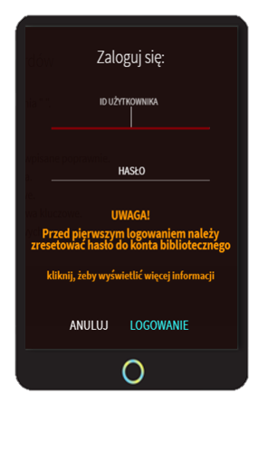
Logowanie
ID UŻYTKOWIKA:
Nr indeksu
Przed pierwszym logowaniem należy zresetować hasło.
biblioteka.pwr.edu.pl
Moje konto

Slide 9
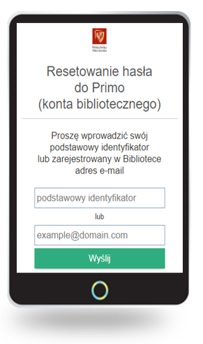
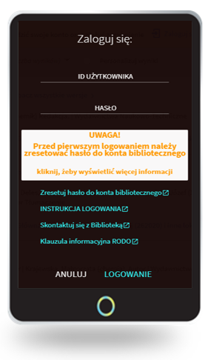
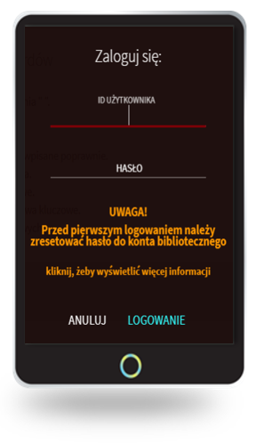
biblioteka.pwr.edu.pl
Moje konto
3
2
Aby zresetować hasło należy wpisać nr indeksu w polu podstawowy identyfikator i kliknąć Wyślij.
1
Reset hasła

Slide 10
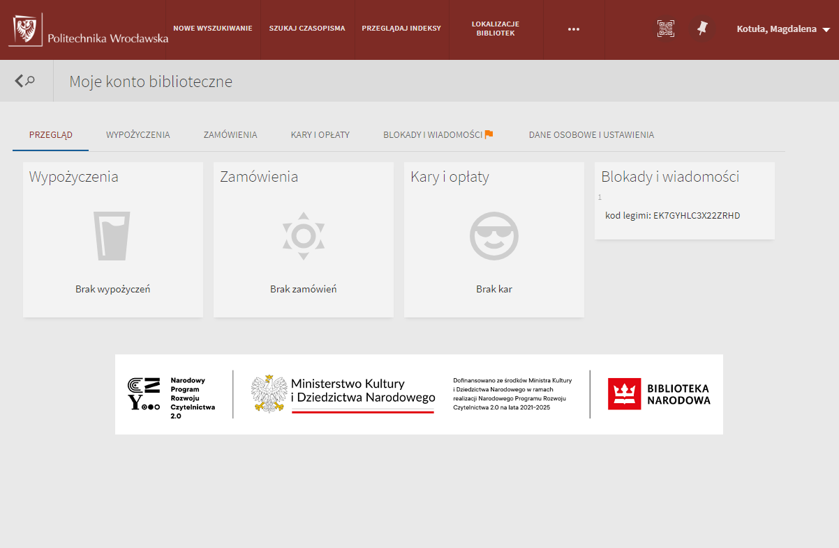
Katalog Primo
Każda osoba, bez logowania, może przeglądać zasoby biblioteki poprzez katalog PRIMO.
Zalogowani użytkownicy mogą dodatkowo:
zamawiać książki do wypożyczenia i korzystania z czytelni;
rezerwować Pokoje Pracy Indywidualnej;
zamawiać skany fragmentów książek oraz artykułów z czasopism;
przedłużać termin wypożyczeń;
sprawdzać termin zwrotu wypożyczeń;
sprawdzać stan realizacji zamówień.

Slide 11
Wypożyczanie książek
Zaloguj się i znajdź książkę
Złóż zamówienie
Odbierz książkę
w której bibliotece dostępne są książki;
książki dostępna na miejscu lub do wypożyczenia;
zamówienie przez katalog Primo;
zamówienie mailem lub telefoniczne*;
książki z wolnego dostępu*;
* tylko w wybranych bibliotekach
odbierz zamówienie w określonej bibliotece;

Slide 12
Zasoby elektroniczne
bazy danych, e-książki, e-czasopisma

Slide 13
E-zasoby
https://biblioteka.pwr.edu.pl/e-zasoby
PWr-VPN
Sieć PWr
Dostęp poprzez aplikację Palo Alto GlobalProtect
Dostęp do zasobów elektronicznych dla zarejestrowanych użytkowników.
Dostęp do cyfrowych wersji podręczników pochodzących ze zbiorów Biblioteki PWr (wybrane terminale w Strefie Otwartej Nauki w bud. D-21).
Otwarty dostęp
Zasoby dostępne dla każdego

Slide 14
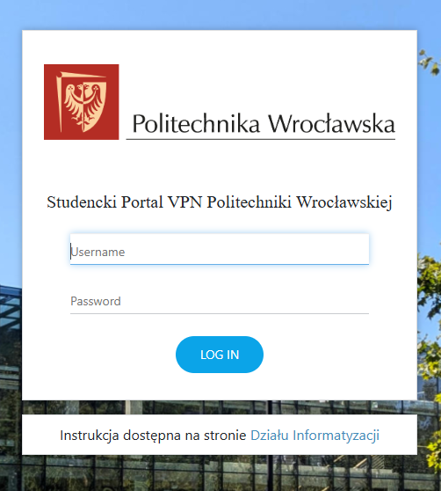
E-zasoby
PWr-VPN
Aby skorzystać z usługi VPN należy zainstalować aplikację Palo Alto GlobalProtect, którą można pobrać ze strony vpn.student.pwr.edu.pl (dla studentów i doktorantów) logując się za pomocą konta Active Directory.
login Active Directory (bez domeny @pwr.edu.pl / @student.pwr.edu.pl)
indywidualne hasło użytkownika ustawione w systemie AD.

Slide 15
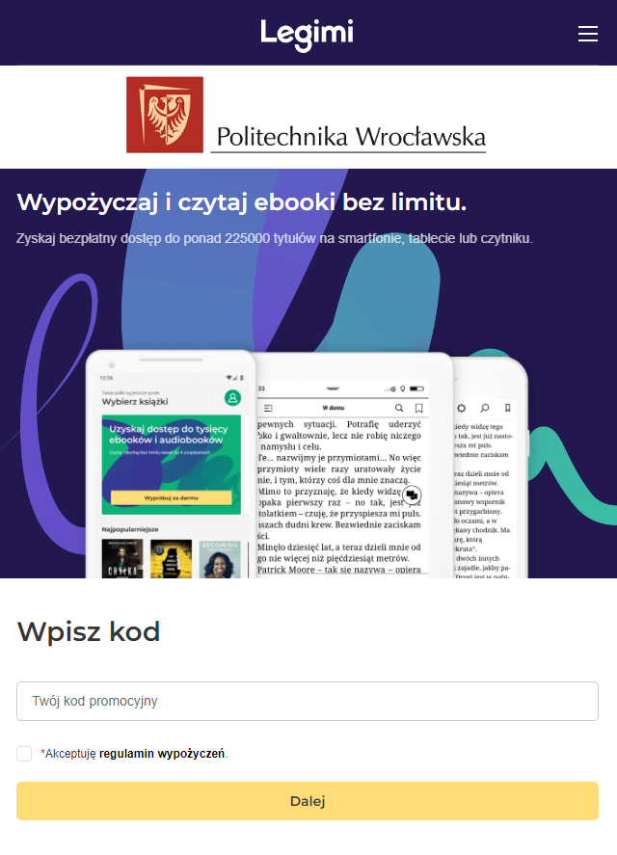
Legimi
https://biblioteka.pwr.edu.pl/e-zasoby/platformy/legimi
Zapisz się do Biblioteki, odbierz kod aktywacyjny i utwórz konto w Legimi.pl
Pakiet obejmuje kolekcję ponad 25 tyś. tytułów beletrystycznych (zarówno e-booków, jak i audiobooków).
Kody można otrzymać w Bibliotekach Interdyscyplinarnych, Bibliotece Beletrystycznej i Wypożyczalni Głównej.

Slide 16
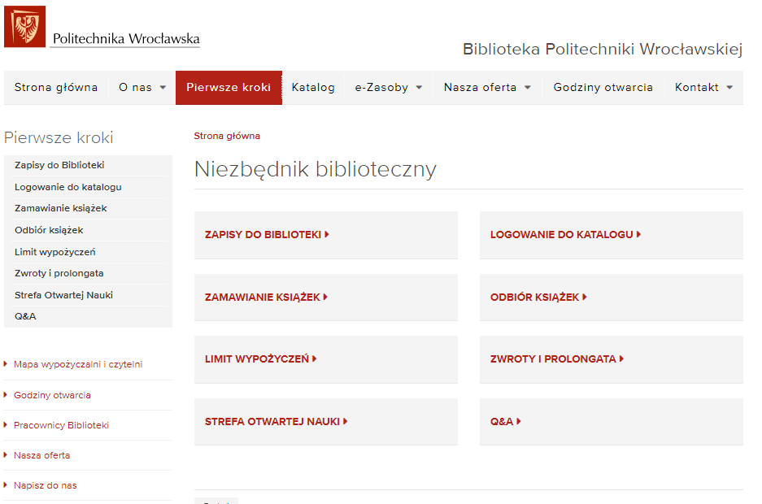
Niezbędnik biblioteczny
https://biblioteka.pwr.edu.pl/e-informator

Slide 17
Dziękujemy za uwagę
Opracowanie: Magdalena Kotuła
Grafiki i projekt: Pixaby.com | GoogleSlidesppt.com

